Slide 1
Atmosware Bootcamp Java
Ömer Faruk ÇALIŞKAN

Slide 2
Interpreter ve Compiler Nedir?
Programlama diliyle düz metin şeklinde olan programa 'kaynak kodu' (source code) denir. Makine dilinde olan koda da "ikili kod" (binary code) denir. Programlama dilinden makine diline çevirme işi iki şekilde yapılabilir. Biri 'anında', ikincisi 'önceden'. Anında çevirmek, programa dilindeki ifadeleri bir yandan okuyup bir yandan makine diline çevirmek demektir. Buna 'yorumlama' (interpretation) denir. Önceden çevirme ise, programlama dilindeki ifadelerin çalıştırılmadan önce makine diline çevrilmesi, sonra da çalıştırılması anlamına gelir. Buna da 'derleme' (compilation) denir. Derlemenin faydası daha hızlı olmasıdır. Çünkü makine diline çevirme sadece ve sadece bir kere yapılmaktadır. Yorumlama da ise her çalıştırmada çevirme işlemi yapıldığından daha yavaştır. Derlemenin zararı da, programdaki her değişiklikte önce derlemeyi sonra çalıştırmayı gerekli kılmasıdır. Sık değişiklik yapılan durumlarda bu, programcı için ciddi bir sorundur. Oysa yorumlama anında olduğu için, değişiklik de anında etkili olmaktadır. Perl, Basic gibi diller yorumlamalı, C ve Pascal gibi diller de derlemeli dildir.
Bir java programı önce derlenir daha sonra yorumlanır.
Javac : Derleme işlemini yapar kaynak kodu byte code'a dönüştürür.
Java : Java yorumlayıcısıdır. Derleme işlemi ile ortaya çıkan byte code'ları satır satır yorumlar.
Byte Code : JVM'in anladığı makine dili.

Slide 3
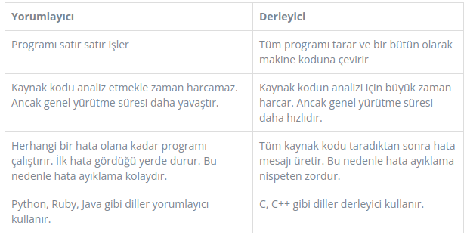
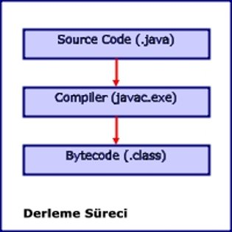
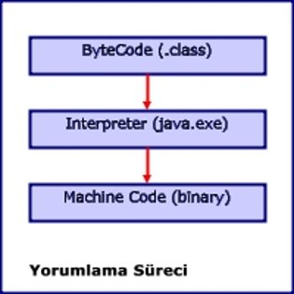

Slide 4
Java Interpreter or Compiler
Java, hem derlenmiş hem de yorumlanmış bir dil olarak kabul edilebilir, çünkü kaynak kodu önce bir ikili bayt kodunda derlenir. Bu bayt kodu, genellikle yazılım tabanlı bir yorumlayıcı olan Java Sanal Makinesi (JVM) üzerinde çalışır.

Slide 5
Javascript Interpreter or Compiler
JavaScript, derlenmiş bir dil değil, yorumlanmış bir dildir. C veya Java gibi bir programın çalıştırılmadan önce derlenmesi gerekir. Kaynak kod, derleyici adı verilen ve onu makinenin anlayacağı ve çalıştırabileceği bayt koduna çeviren bir programdan geçirilir.

Slide 6
Open Source Nedir?
Açık kaynak kodlu yazılım (OSS, İngilizcesi Open-source software), kaynak kodun telif hakkı sahibinin, yazılımı herhangi birine ve herhangi bir amaçla kullanma, inceleme, değiştirme ve dağıtma haklarını verdiği bir lisans kapsamında yayınlandığı bir bilgisayar yazılımı türüdür. Açık kaynak kodlu yazılım, ortak çalışmaya dayalı bir tarzda geliştirilebilir.

Slide 7
JVM - Java Virtual Machine (Java Sanal Makinesi)
Java'daki durum biraz daha karışıktır. Java hem 'derlemeli' bir dildir, hem de 'yorumlamalı'. Java programlama diliyle yazılmış kaynak kodu, sanal bir işlemcinin anlayabileceği makine koduna çevrilir. Bu kod gerçek bir makine olmadığından ona makine kodu denmez. Ama programlama dili gibi konuşma dilinde de olmadığından kaynak kodu da değildir. Bu ara dille yazılmış koda 'bayt kod' (bytecode) denir. Çünkü makine kodu gibi baytlardan oluşur. Yani kaynak kodu bayt koduna 'derlenir'. Sanal işlemci bu bayt kodlarının makine koduna programın çalışması esnasında çevirir. Her işletim sistemi ve işlemci için ayrı bir sanal makine vardır. Java kaynak kodları Java derleyicisi tarafından bayt koda çevrilir. Üretilen bu kod bütün işlemciler için aynıdır. Her işletim sistemi ve işlemciye göre sanal makine, bu bayt kodu ilgili işlemcinin makine diline anında çevirir yani yorumlar. Bu sanal makineye Java Sanal Makinesi - Java Virtual Machine (JVM) denir.
Şimdi teorik olarak anlattığımız sürecin, uygulamadaki bileşenlerini inceleyelim. Java platformunun programlama dili 'Java'dır. Bu dilde yazılmış kaynak kodları '.java' uzantılı dosyalarda saklanır. "javac" adlı bir derleyici ile ikili koda çevrilir. İkili kodlar '.class' uzantılı dosyalarda saklanır. Bu dosyalar 'java.exe' adlı yorumlayıcı tarafından çalıştırılır. Java kaynak kodu herhangi bir metin düzenleyici ile yazılabilir.
Java dilinin en önemli özelliği olan bir kere yaz her yerde çalıştır mantığını sağlayan mekanizmadır. Java kodları .java uzantılı dosyalara yazılır daha sonra bu dosya compile edilerek bytecode’a dönüştürülür. Bu bytecode’lar .class uzantılı dosyalara yazılır. Daha sonra bu bytecode’lar JVM üzerinde çalıştırılır ve sistemin anlayacağı şekle dönüştürülür. Yani JVM sistemin üzerinde çalışarak Java kodlarının her sistemde çalışmasını sağlar. Bunu yapabilmesi için her sisteme özel bir JVM olması gerekir.

Slide 8
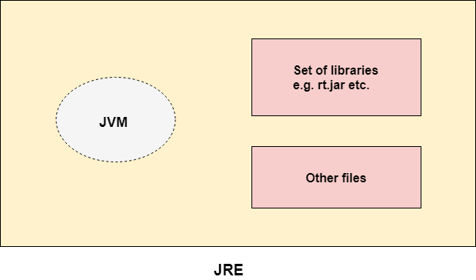
JRE - Java Runtime Environment (Java Çalışma Zamanı)
JRE, Java Runtime Environment'ın kısaltmasıdır. Java RTE olarak da yazılır. Java Runtime Environment, Java uygulamaları geliştirmek için kullanılan bir dizi yazılım aracıdır. Çalışma zamanı ortamını sağlamak için kullanılır. JVM'nin çalışma zamanında kullandığı bir dizi kitaplık + diğer dosyaları içerir. Bilgisayarın işletim sistemi üzerinde çalışan ve belirli bir java programını çalıştırmak için ihtiyaç duyduğu sınıf, kitaplık ve diğer kaynakları sağlayan bir yazılım katmanıdır. JVM içerisinde gelir.

Slide 9
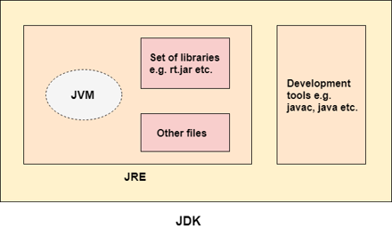
JDK - Java Development Kit (Java Geliştirme Kiti)
JDK (Java Development Kit): Java geliştirme kiti anlamına gelir. JDK, Java'da bir program yazmak için bir yazılım geliştirme kiti olarak tanımlanabilir. Java tarafından kullanılan 3 temel teknoloji paketinden biridir JDK. Bunlar; JVM(Java Virtual Machine), JRE (Java Runtime Environment) ve JDK. JDK, Java tabanlı yazılım geliştirmeye yardımcı olan bir dizi geliştirme aracından oluşur. Çeşitli sürümleri vardır, ancak en yaygın kullanılan sürüm Java 8'dir.

Slide 10
JIT (Just-In-Time) Nedir?
JIT Compiler yani Just In Time Compiler için bir tabir ile “Son dakika derleyicisi” diyebiliriz.
Bizim yazdığımız “high level” kod (Java, C# vb.) direk makine koduna çevirmeden önce “middle level” diye tabir edebileceğimiz orta bir dile çevriliyor. Ama tabi makine diline çevrilmemiş bu kod bilgisayar için bir şey ifade etmiyor. Ve run ettiğimiz sırada bir JIT devreye giriyor ve bir son dakika derlemesi yapıyor, böylece bizim orta seviye kodumuz tam kıvamında makine koduna dönüşüyor. Tabi tamamen derleme yerine sadece kullanılacak olan kısmı derliyor ve diğer kısımları yorumluyor.
Yani Java dan örnek vermek gerekirse; Java kodları direk olarak çalıştırılabilir derlemiyor. Bunun yerine bir ara derlemeden geçiriyor ve bu işlem sonucu bytecode elde ediyoruz yani class dosyaları. Önceden bu class dosyaları java sanal makinesi (JVM) altında derlenerek çalıştırılır. Program iki kez derlendiği için hız kaybı oluyordu.
JIT derleyici (JVM) altında çalışan bir derleyicidir. Bu derleyicinin özelliği ise çalıştırılacak bytecode un sadece kullanılacak kısmının derlenerek çalıştırılmasını sağlıyor. Diğer kısımlar basitçe yorumlanıyor. Böylece tekrar tam derleme gerekmediği ve tekrar tekrar aynı işlemlere gerek kalmadığı için hız artışı sağlamış oluruz.

Slide 11
Java 100% OOP?
Java da Object sınıfından türemeyen 8 adet primitive veri tipi vardır. Bu yüzden Java tam anlamıyla OOP denilemez.

Slide 12
Java By Pass Value ? By Pass Referances ?
Java üst düzey bir programlama dilidir. Bu, normal şartlar altında, bellekte ne olduğu konusunda endişelenmeniz gerekmediği anlamına gelir. Çünkü java hafıza yönetimini arka planda kendi halleder. Java’da da ilkel veri tipleri (int, double vb.) her zaman değere göre iletilir, yani bütün işlem aslında metoda geçirilen değişkenin değerinin bir kopyası üzerinden gerçekleşir. Java’da primitive türler için pass by value yaklaşımı olsa da, sezgisel olarak tüm nesneler için pass-by-reference yaklaşımı birçok farklı kaynağa göre daha doğrudur.
ÖNEMLİ NOT : Aslında oracle’ın kendi dokümantasyonunda, referans türleri için de pass-by-value yaklaşımının olduğu yazılmaktadır. Oracle, metoda geçirilen referans türleri için pass-by-value tanımını şu şekilde izah etmektedir.

Slide 13
Java 8 Gelen Özellikler
Lambda expressions
Functional interfaces
Method references
Stream API
Optional class
Concurrency Enhancements
JDBC Enhancements etc.

Slide 14
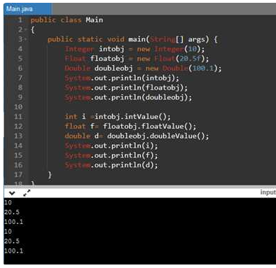
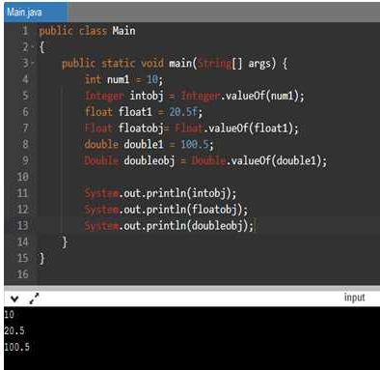
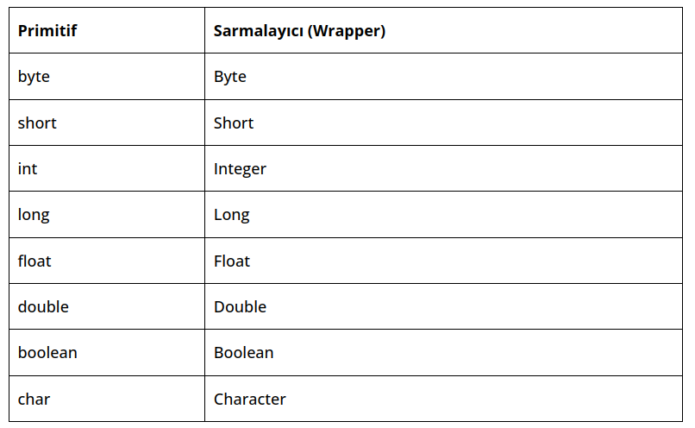
Primitive types -wrapper class Arasındaki Farklar ?
Java'da bir Wrapper sınıfı, bir ilkel veri türünü bir nesneye ve nesneyi ilkel bir türe dönüştürmek için kullanılır. İlkel veri türleri bile birincil veri türlerini, Dizi Listeleri ve Vektörler gibi veri yapılarını depolamak için kullanılır. Bu nedenle, dönüştürme için sarıcı sınıfların kullanılması gerekir.
İlkel veri türleri, Java programlama dili tarafından sağlanan önceden tanımlanmış veri türleridir.

Slide 15
Stack Memory, Heap Memory
Stack ve Heap kavramlarından kısaca bahsetmek gerekirse, ram’in mantıksal bölümleridir diyebiliriz. Stack’de değer tipleri, pointer ve adresler saklanırken, Heap’de ise referans değerleri saklanmaktadır.
Stack’e erişim Heap’den daha hızlıdır ve Stack, LIFO (Last-In-First-Out) mantığında çalışmaktadır. Yani son gelen ilk olarak çıkar. Bu sebeple aradan herhangi bir eleman çıkaramazsınız, birbirleri ile ilişki içerisindedirler.
Struct tipindeki değişkenler değer tipleridir ve Stack içerisinde saklanmaktadır. Class tipindeki değişkenler ise referans tipleridir ve referansları Stack’de kendisi ise Heap’de saklanır.

Slide 16
ASCII Kodu Nedir?
ASCII (American Standard Code for Information Interchange), bizim bilgisayarda görsel olarak girdiğimiz karakter,harf ve rakamların bilgisayar dilindeki temsil edilme şeklidir diyebiliriz.Yani bilgisayarımızın o karakteri,harfi veya rakamı belleğinde saklama biçimidir. Ascii İngilizce’de kullanılan Latin alfabesi üzerine ANSI tarafından 1963 yılında kurulmuş bir karakter kodlamasıdır

Slide 17
Unicode Nedir?
ASCII karakterler sadece İngilizce üzerinde etkili olurken, Unicode tamamen evrenseldir. Adı “Universal” ve “Code” kelimelerinin bir araya getirilmesiyle oluşan Unicode’un farklı sürümleri sayesinde İbranice, Çince ve Arapça gibi kompleks diller kolayca dijital ortamlara aktarılabilmektedir. Yalnızca diller değil, Unicode kodlaması sayesinde karmaşık semboller ve karakterler kolayca meydana getirilebilirler.
Her karakter için benzersiz bir numara kullanılarak platformlar arası kargaşalara çözüm getirildi. Unicode kullanıldığı sürece hangi platformu kullandığınızı hangi cihaz, yazılım veya dili kullandığınız fark etmiyor.
Bugün Unicode kodlaması artık her yerde kullanılıyor. Tüm işletim sistemleri, arama motorları, internet tarayıcıları, bilgisayarlar ve hatta akıllı telefonlar bile Unicode karakter kodlaması üzerinden çalışıyor
UTF, Unicode Dönüşüm Birimi anlamına gelir.

Slide 18
StringBuilder ile StringBuffer Arasındaki Farklar ?
StringBuilder sınıfı en kısa tanımla bize “mutable” yani değiştirilebilir string elde etmemize olanak tanır. Böylece hafızada her seferinde yeni bir alan açılmadan var olan alan üzerinde değişiklik yapılabilir. Bu da StringBuilder sınıfını hafıza kullanımı olarak String sınıfının önüne geçirir.
StringBuffer ile StringBuilder aynı metodlara sahiptir. Aynı mantıkla ilerler. Aralarındaki tek fark ise StringBuffer thread-safe yani synchronized ‘tır. Bu durum da StringBuffer’ı thread’li işlemlerde kullanılmasını güvenli yapar. Thread’li işlemlerde güvenli olmasının getirdiği bir dezavantaj da mevcuttur. Bu durum StringBuffer’ın StringBuilder’dan daha yavaş çalışmasına neden olur.
String nesneleri değiştirilemez. Bundan dolayı sürekli üzerinde değişiklik/ekleme yapılacak stringlerimiz varsa hafıza konusunda sıkıntı çıkartması mümkün. Bunun önüne geçmek için StringBuilder ve StringBuffer sınıfları mevcut. Bu iki sınıf değiştirilebilir stringler kullanmamızı sağlıyor. StringBuffer’ın StringBuilder’dan farkı ise çok thread’li ortamlarda çalışırken nesnelerin değişmeyeceği garantisini vermesi. Bu durum da StringBuffer’ın, StringBuilder’dan daha yavaş olmasına neden olmakta.

Slide 19
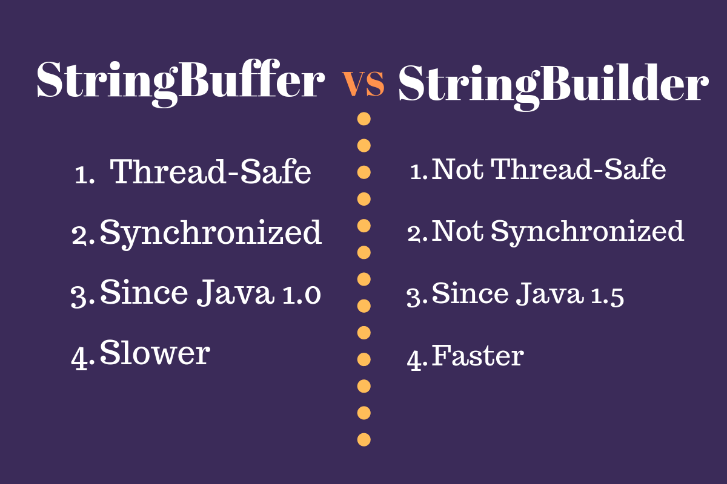

Slide 20
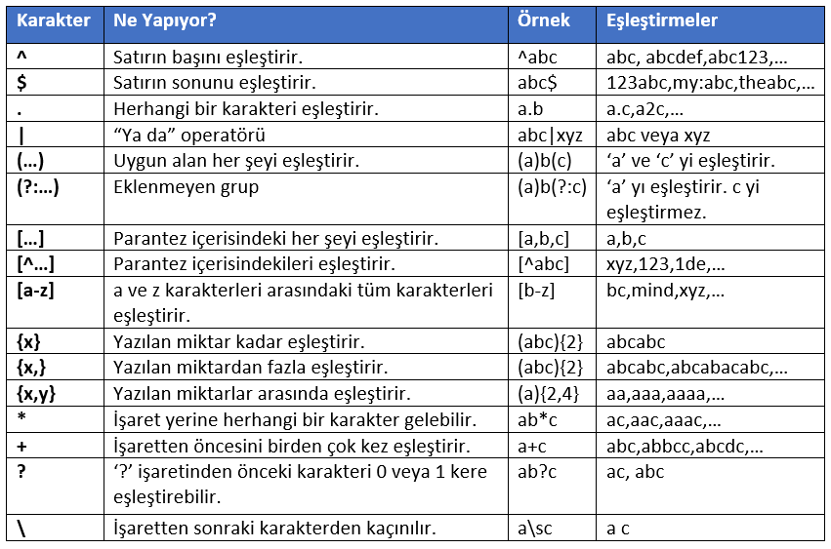
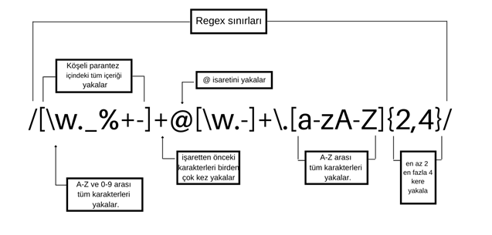
regex: Regular Expression Nedir ?
Regular Expressions (Düzenli İfadeler) kelimesinin kısaltması olan regex, e-posta adresi, tarih, telefon numarası gibi kullanıcı tarafından girilen ve belirli bir düzen içeren girdilerin kontrolünün sağlanması ve herhangi bir kod, metin içerisinde istenilen yazı veya kod parçasının aranıp bulunmasını, yönetilmesini sağlayan kendine ait söz dizimi olan bir yapıdır.
Örneğin e-posta adreslerinin ____@___.com/org/net vb. şeklinde bir düzene sahip olması gerekmektedir. Bu sebeple kullanıcı tarafından girilen e-posta adreslerinin kontrolü aşağıdaki gibi bir dizin ile sağlanır.

Slide 21
valueOf(), toString(), parseInt()
Primitive tiplerin .toString() özelliği yoktur bu nedenle yalnızca String.valueOf() kullanılabilir.
String.valueOf, boş olan belirli bir nesneyi String "null" değerine dönüştürürken .toString() bir NullPointerException oluşturur.
Integer.parseInt, bir String'i ilkel bir int değişkenine dönüştürür ve temel öğeler == ile karşılaştırılabilir. Ancak, Integer.toString bir String nesnesi üretir ve nesneler için == bunların tam olarak aynı başvuru olup olmadığını kontrol eder; Dizelerin değerlerini karşılaştırmak için bunun yerine String#equals kullanılması uygundur.

Slide 22
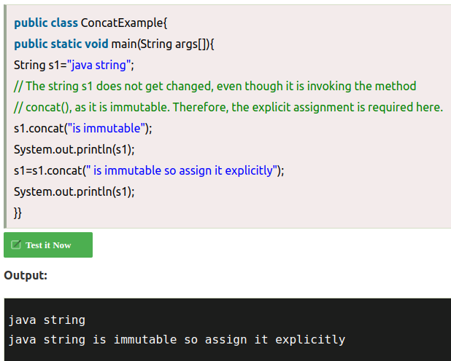
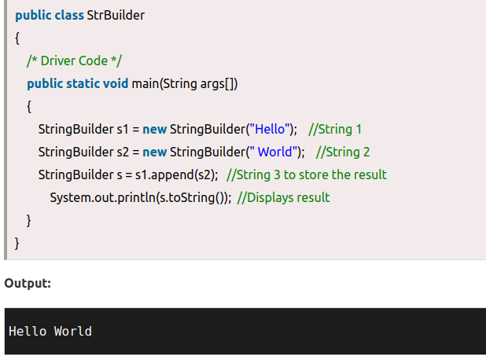
Concat, StringBuilder
Java String sınıfı concat() yöntemi, belirtilen dizeyi bu dizenin sonunda birleştirir.
StringBuilder, birleştirme işlemini gerçekleştirmek için append() yöntemini sağlayan bir sınıftır. append() yöntemi, Objects, StringBuilder, int, char, CharSequence, boolean, float, double gibi farklı türden bağımsız değişkenleri kabul eder. StringBuilder, Java'da dizeleri birleştirmenin en popüler ve hızlı yoludur. Değişken sınıftır, yani StringBuilder nesnelerinde depolanan değerler güncellenebilir veya değiştirilebilir.

Slide 23
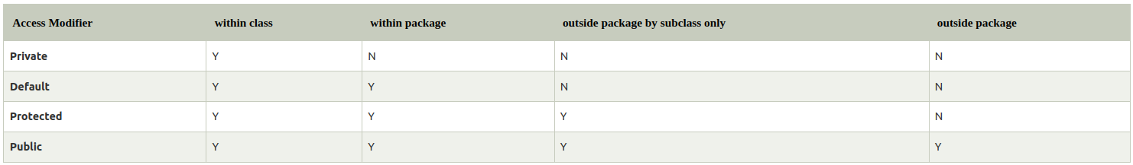
Access Specifier, Acces Modifiers (Erişim Belirleyiciler)
Erişim belirteci veya değiştirici, metodun erişim türüdür. Metodun görünürlüğünü belirtir. Java, dört tür erişim belirteci sağlar :
Public : Uygulamamızda public belirteci kullandığımızda metoda tüm sınıflar tarafından erişilebilir.
Private : Sadece tanımlandığı sınıf erişebilir.
Protected : Tanımlandığı sınıf ve o sınıftan türetilmiş sınıflar tarafından erişilebilir.
Default : Java varsayılan olarak default erişim belirtecini kullanır. Yalnızca aynı paketten görülebilir.

Slide 24
Compiler - Syntax - Runtime Error
Runtime error : Çalışma zamanı hatası, bir programın düzgün çalışmasını engelleyen bir yazılım veya donanım sorunudur. Çalışma zamanı hataları, çalışmakta olduğunuz dosyadaki bilgileri kaybetmenize, dosyayla çalışmanızı engelleyen hataların oluşmasına (dosyanın bozulmasına) veya bir özelliği kullanmanızın engellenmesine yol açabilir. Çalışma zamanı hataları, uyumlu olmayan iki yazılım programı çalıştırıyorsanız, bilgisayarınızda bellek sorunları varsa veya bilgisayarınıza kötü amaçlı yazılımlar.
Syntax error : Syntax hatası, bizim kod yazarken uymamız gereken kurallara uymadığımız zaman karşımıza çıkar. Buna örnek vermek gerekirse, string veri tiplerinin tırnak içinde yazılması gerekir. İşte bu noktada eğer, biz bu tırnaklardan birini koymayı unutursak burada bir yazım hatası yani syntax hatası yapmış oluruz. Syntax hatasında Editor, biz hatalı kod satırından çıkar çıkmaz, kodu çalıştırmadan bir hata penceresi açar ve bize hatalı olduğumuzu gösterir.
Compile error : Compile hatası, syntax hatasından farklı olarak, kodu çalıştırdıktan sonra farkına varabileceğiniz bir hatadır. Genellikle yanlış veya eksik yazılmış bir kelime sebep verir. Range yerine Rang gibi yada farklı harfe basma gibi küçük yanlışlıklar bu hatayı tetikler.
Logic error : Bilgisayar programlamasında, bir mantık hatası, programın yanlış çalışmasına neden olan, ancak anormal olarak sona ermemesine neden olan bir hatadır. Bir mantık hatası istenmeyen veya istenmeyen çıktılar veya başka davranışlar üretir, ancak bu şekilde hemen tanınmayabilir.

Slide 25
Exception - Error
Exception istisnai durum, bu durumda aslında beklenen uygulamanın devam edebileceği ama ara sıra yaşansa da sorun olmayacağı yönünde.
Error yani hata ise bu durum yaşandığı zaman uygulamanın/işlemin devam edemeyeceği burada kalması gerekiyor dediğimiz durumlarda kullanılmalı. Örneğin bir dosya bulunamadığı zaman uygulamanın/işlemin devam etmemesi gerektiğini düşünüyorsanız ve bu olasılık her zaman mümkünse error fırlatmak daha mantıklı olabilir. Ama bu olasılık her zaman değil ara sıra olan bir durum ise ve uygulama/işlem dosya olmadan da devam edebiliyorsa bu durumlarda exception fırlatmak daha mantıklı olacaktır. Programlama dilinin bakışı olarak ikisi de aynı sınıftan türetilir (throwable) ve kavramsal olarak istisna olan durumlar ile bariz hata olan durumları belirlemek için kullanılır. Fakat başlarda da belirttiğim gibi ikisi de birbiri yerine kullanılabilir. Dikkat edilmesi gereken bir özel durum var. Java checked ve unchecked exception tiplerini destekler. Error unchecked exception tipine daha uygun olur ki bu da exception fırlatıldığı zaman throws kelimesi ile belirtmek gerekir. Error için gerekli değildir.

Slide 26
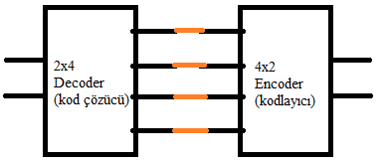
Encoding, Decoding Nedir ?
Kodlama (Encoding ): Kodlama, bir dizi karakterin (harfler, sayılar, noktalama işaretleri ve belirli semboller) verimli iletim veya depolama için özel bir biçime koyulması işlemidir.
Kod Çözme (Decoding) : Kodlamaya göre zıt bir süreçtir ve kodlanmış bir biçimin orijinal karakter dizisine dönüşmesi işlemidir.
Kod Çevirme (Code conversion ) : Bir koddan diğerine çevirme işlemine denir.

Slide 27
Absolute Path Nedir ?
Absolute path, bir dosya veya klasörü bulmak için gereken, kök öğeden başlayıp diğer alt dizinlerle biten tüm ayrıntıları ifade eder. Web sitelerinde ve işletim sistemlerinde dosya ve klasörleri bulmak için absolute path kullanılır.
Root (/) dizininden itibaren alt klasörler üzerinde çalışmalarınızı gerçekleştirebilirsiniz.
Fakat Absolute Path işlemi, genellikle pek tavsiye edilmeyen bir path verme işlemidir. Sebebine gelirsek, Projemize locale olarak Path veriyoruz fakat projemizi farklı makinalarda çalıştırmak istediğimiz zaman verilen Absolute Path(Locale Path) projenin patlamasına sebebiyet vermektedir. Bu yüzden çoğunlukla Relative Path tercih edilmektedir.
Mutlak yol, mutlak yol adı veya tam yol olarak da bilinir.

Slide 28
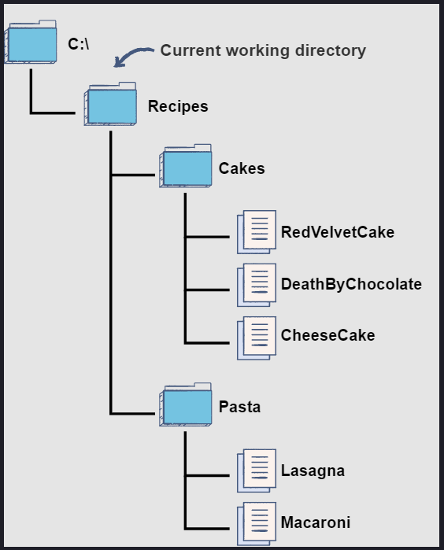
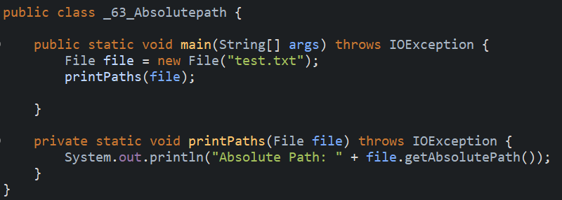
Absolute Path: C:\Javakamp\Turkcell_JavaSe\test.txt

Slide 29
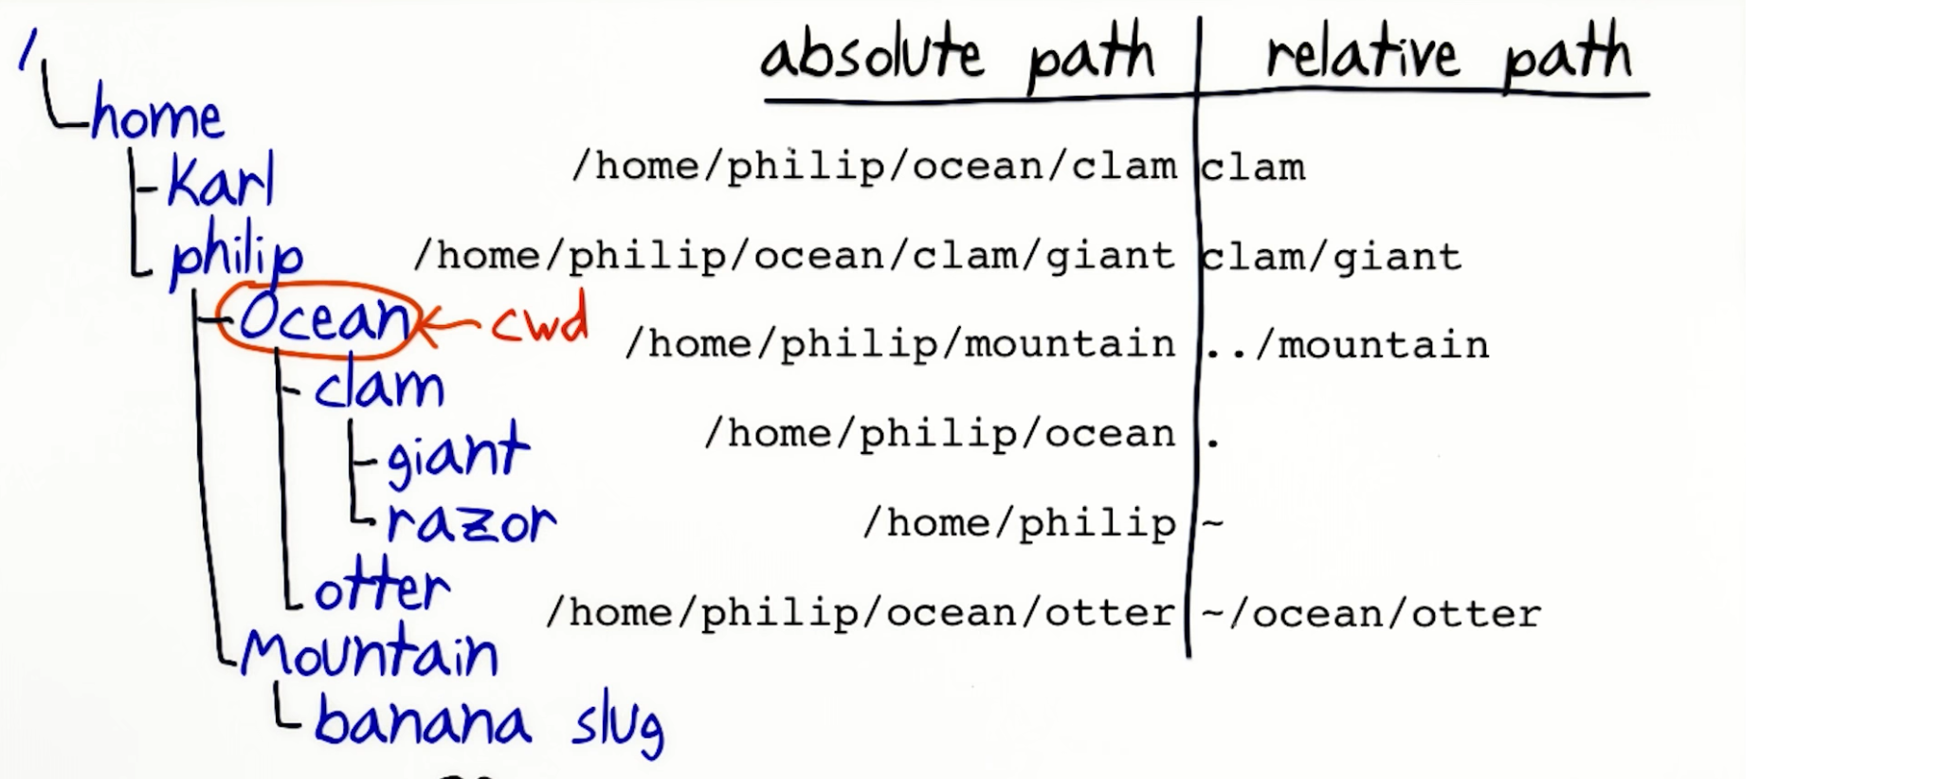
Relative Path Nedir ?
Varlığı, bir referans noktasına bağlı olan path.
Relative Path Absolute Path’den farklı olarak dinamik olarak yol vermektedir.
Relative Path işlemi çalışılmakta olan klasör içerisinde path alma işlemine denir.

Slide 30
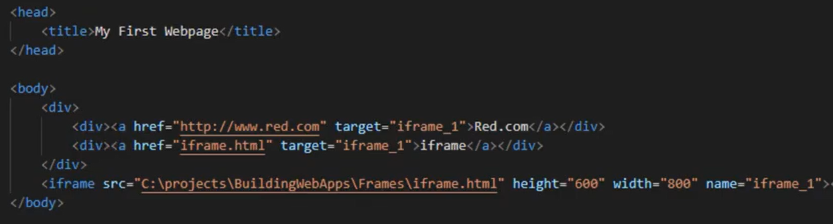
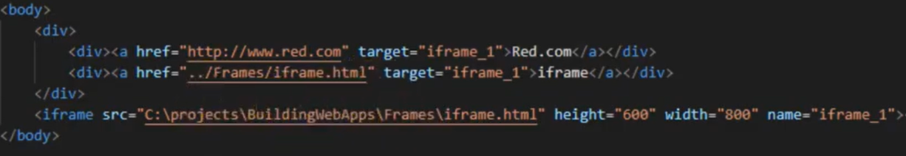
Absolute Path vs Relative Path
Absolute path (Mutlak yol), bir dosya veya klasörü bulmak için gereken, kök öğeden başlayıp diğer alt dizinlerle biten tüm ayrıntıları ifade eder. Web sitelerinde ve işletim sistemlerinde dosya ve klasörleri bulmak için absolute path kullanılır.
Relative path, geçerli dizine göreli bir konumu ifade eder. Relative path ler, geçerli dizine ve üst dizine çevrilen nokta (.) ve çift nokta (..) olmak üzere iki özel sembol kullanır. Üst dizine çıkmak için çift nokta kullanılır. Tek bir nokta, geçerli dizinin kendisini temsil eder.
Relative path ile farklı disklere geçiş yapılamaz.
Örneğin kök dizin D diskinde ise E diskine relative path ile geçiş yapamazsınız.
Dosyaları başka kullanıcıya göndereceksek relative path kullanmamız daha iyi

Slide 31
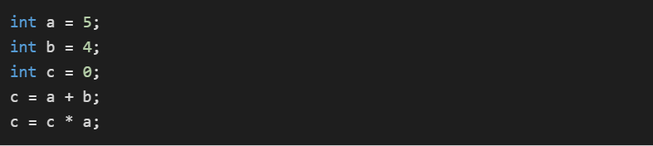
Synchronization
Java'da senkronizasyon, birkaç müşterinin, mevcut müşterinin işinin bitmesini beklediği bir bilet kontuarındaki sıra olarak düşünülebilir. Mevcut müşteri biletini alır almaz, diğer tüm müşteriler bilet gişesine bir adım daha yaklaşır.
Bir işlemin belirli bir eleman dizisini topladığını ve çarptığını varsayalım - bunu uygulamak için iki thread kullanılabilir, biri çarpma için kullanılabilir ve diğeri toplama yapabilir. Bu, daha az CPU kullanımına ve CPU zamanından tasarruf sağlar.
Özellikle senkronizasyon, bir seferde tam olarak bir thread işleme sokmasını sağlayan bir kavramdır (yani, aynı anda birden fazla thread çalışmaz).
Senkronizasyon, bir programcının eş zamanlı programlama yapmasına izin verir ve veri bozulmasını önler.
Eşzamanlılık(concurrent programming), birkaç programı veya bir programın birkaç bölümünü paralel olarak çalıştırma yeteneğidir. Bu, aynı anda birden fazla işlemin çalışması anlamına gelmez.

Slide 32
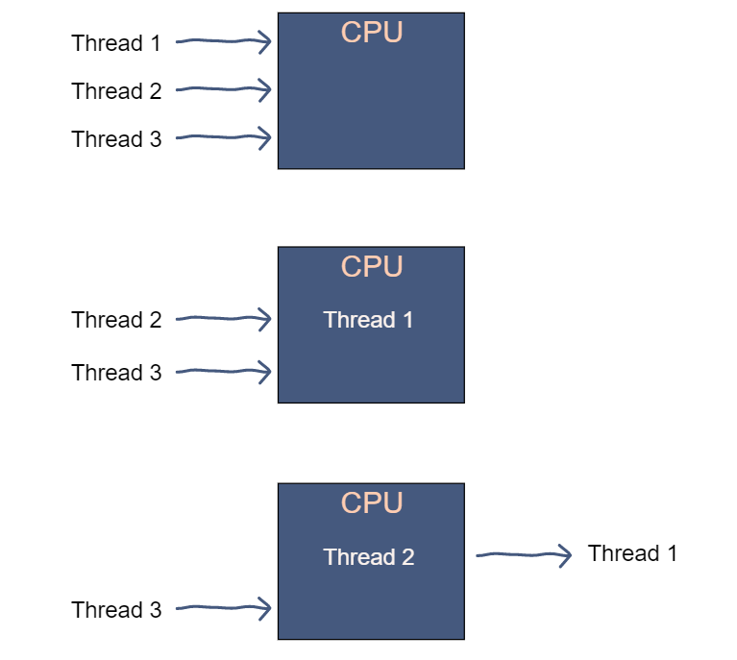
Nasıl Çalışır ?
Java'da senkronizasyon, bir method tanımlamadan önce synchronized anahtar kelimesi ile oluşturulur.
Senkronizasyon olmadan kodun çıktısı rastgele sırada olacaktır. Bu durum senkronizasyonla düzeltilebilir.
Senkronizasyon mantığı: Bir numaralı thread, iki numaralı thread başlamadan önce bitmesidir.

Slide 33
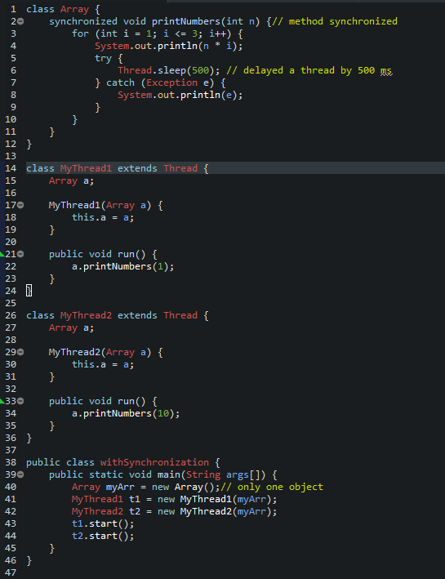
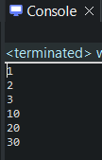
Senkronize Kod ve Output’u

Slide 34
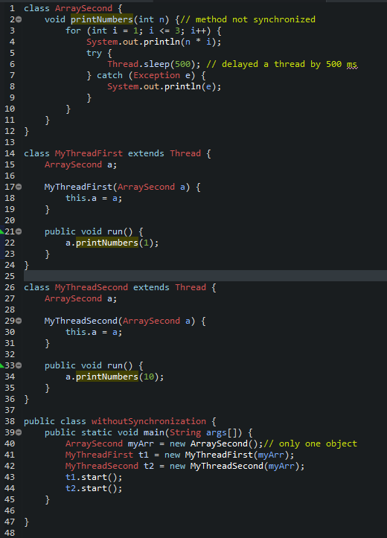
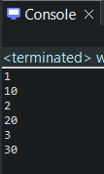
Senkronize Olmayan Kod ve Output’u

Slide 35
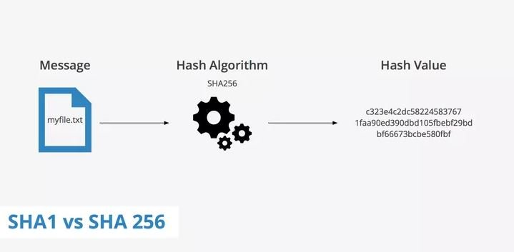
SHA (Secure Hash Algorithm)
SHA olarak da bilinen Güvenli Karma Algoritmalar, verileri güvende tutmak için tasarlanmış bir şifreleme işlevleri ailesidir.
Bu algoritmalar tek yönlü işlevler olacak şekilde tasarlanmıştır, yani ilgili hash değerlerine bir kez dönüştürüldüklerinde onları orijinal verilere geri dönüştürmek neredeyse imkansızdır.

Slide 36
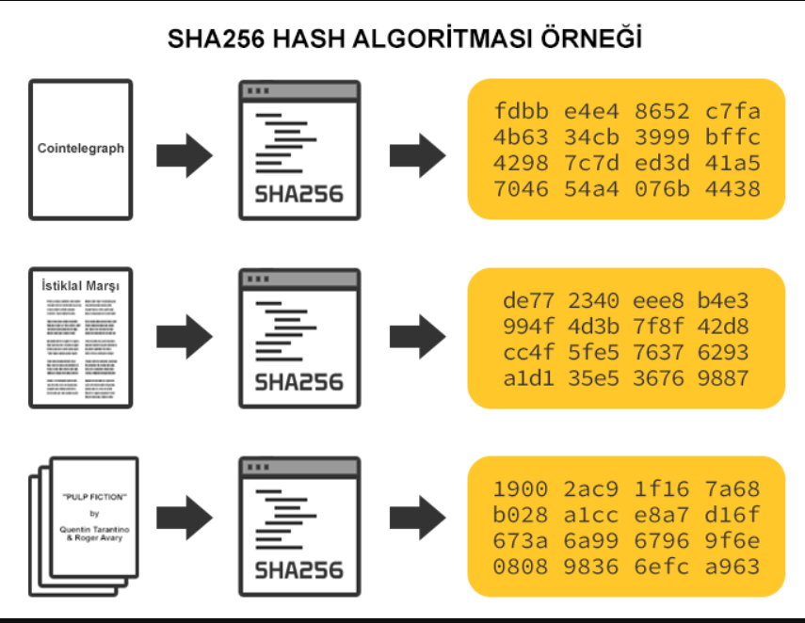
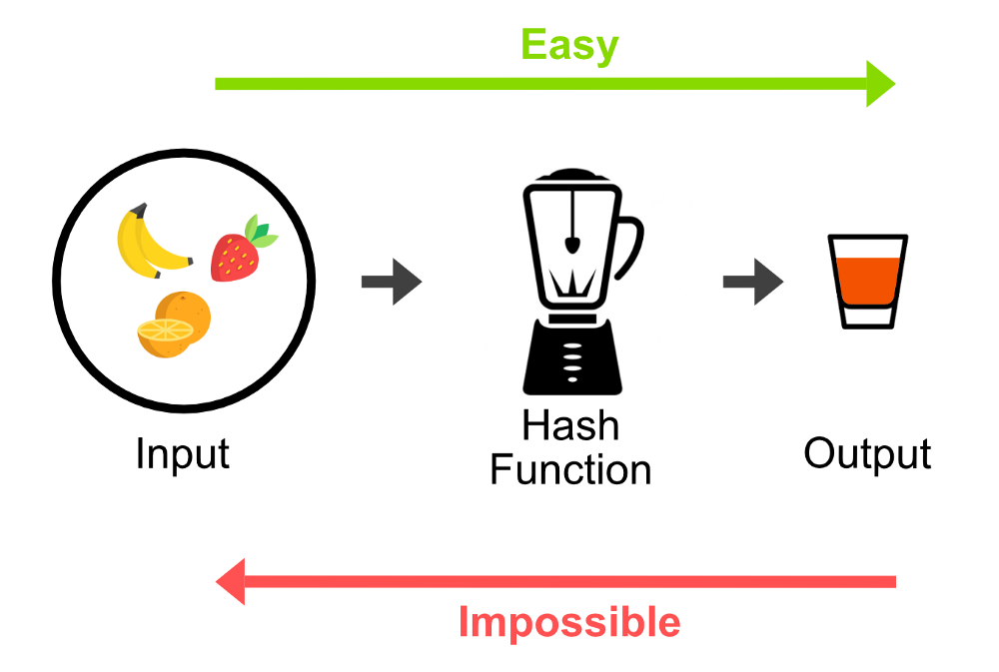
Özet fonksiyonlar, bir mesajın uzunluğu ne olursa olsun; kullanılan fonksiyona göre aynı uzunlukta parmak izi (message digest) oluşturan fonksiyonlardır.
SHA 256 64 Karakter çıktı
SHA 384 96 Karakter çıktı
SHA 512 128 Karakter çıktı

